Slide 1

Název školy: Základní škola a Mateřská škola Troskotovice, příspěvková organizace
Autor: Michaela Vráblíková
Název : VY_32_INOVACE_53AJ_3tr_animals2
Téma:Zvířata domácí
Číslo projektu: 01
Vytvořeno: 11.9.2013

Slide 2
Anotace
Pro 3. ročník ZŠ
Začínáme se učit anglicky
(učebnice Chatterbox 1)
Pomůcky: fixy na interaktivní tabuli, počítače
Inovace: motivační interaktivní procvičování slovní zásoby na interaktivní tabuli či samostatná práce na PC
Metodické pokyny: učíme se pojmenovat anglicky zvířata žijící na dvoře, ve statku

Slide 3
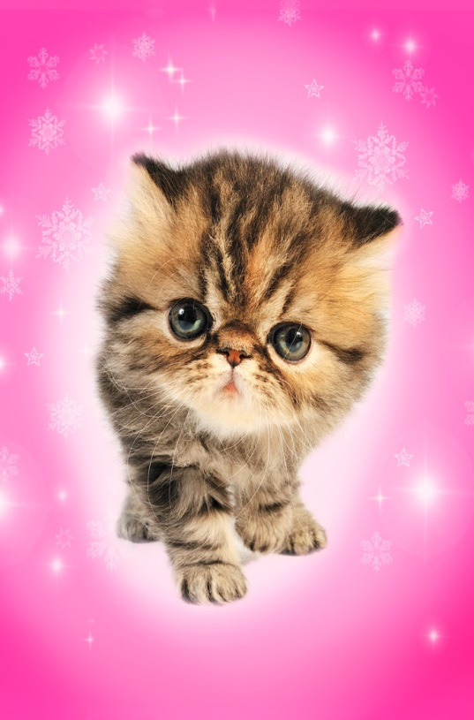
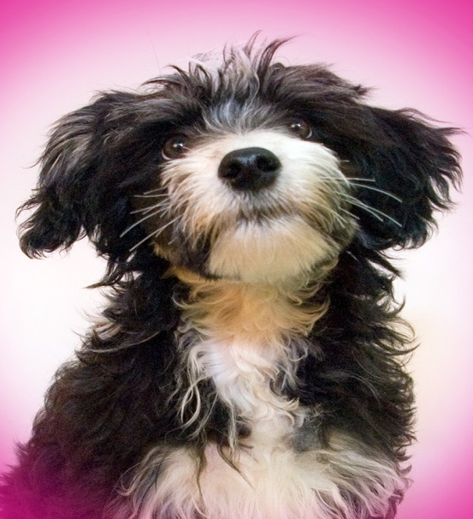
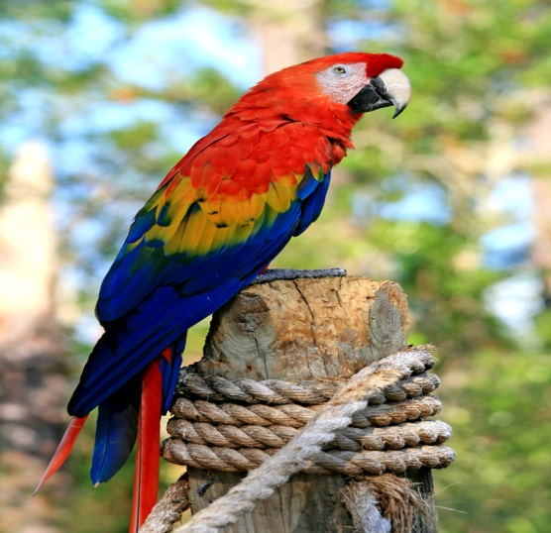
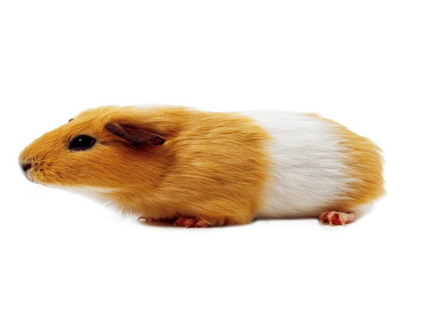
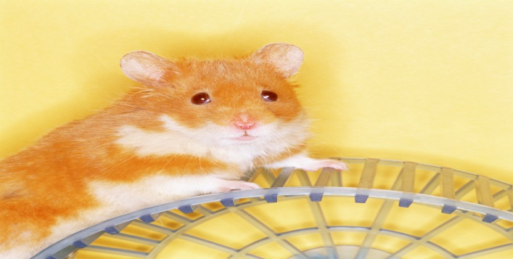
Zvířata, které chováme doma:
dog
Parrot
cat
Guinea pig
hamster

Slide 4
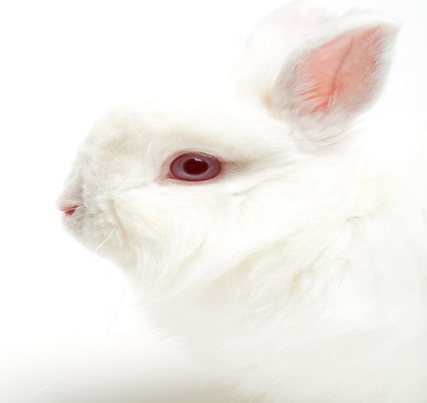
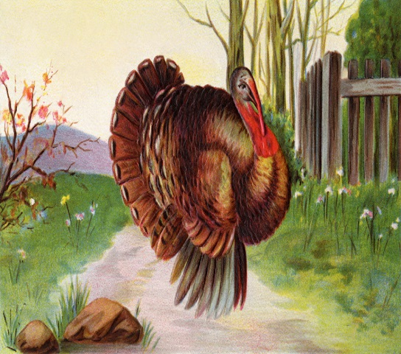
Zvířata žijící na statku(farm)
hen
Rooster/
goose
duck
rabbit
turkey

Slide 5
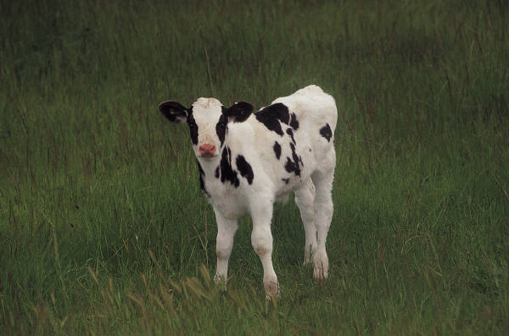

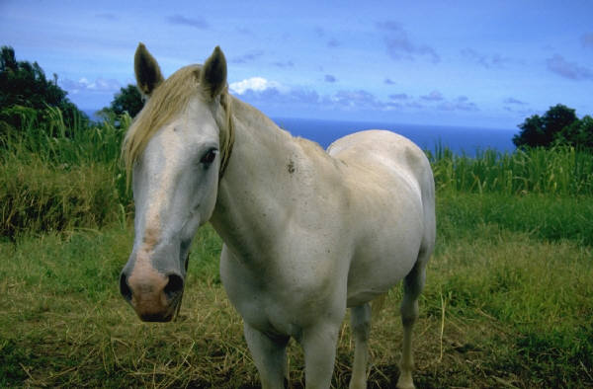
A další….
cow
Pigs
koza
horse

Slide 6
A jak říkáme maminkám, tatínkům a dětem od zvířatek?
mum | dad | child
goat | goat | kid
dog | dog | puppy
cat | tomcat | kitty
cow | bull | calf
duck | drake | duckling
pig | pig | Sucking pig
turkey | turkey | turkey

Slide 7
Která zvířata na farmu nepatří?
Pig
Cow
Giraffe
Hippo
Goat
Turkey
Hen

Slide 8
Namaluj svoji farmu a zvířata popiš:

Slide 9
Zdroje:
Ilustrace: office.microsoft.com

